Slide 1
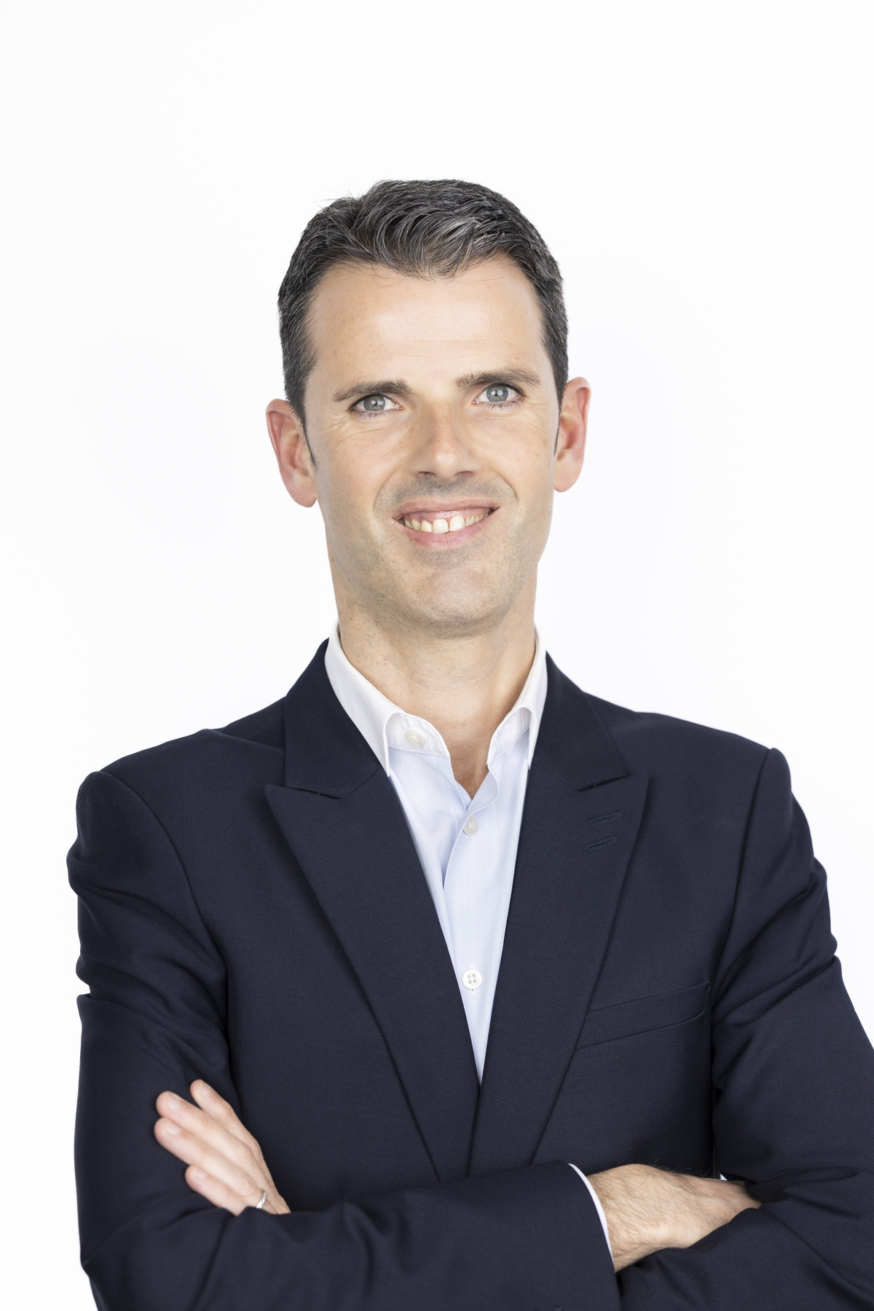
ARTICLES
17
CHAPITRES
9
OUVRAGES
2
Gurvan BRANELLEC
g.branellec@istec.fr
Directeur du Programme Bachelor en Management
Istec Paris
Trois thématiques de recherche :
RSE
Régulation des activités économiques
Transport maritime
Trois axes de mon programme de recherche :
Travailler sur la régulation du numérique.
Renforcer la régulation de la prise en compte par les entreprises de leur responsabilité sociétale.
Travailler sur le concept de RSE digitale.
Bibliographie sélective
Branellec, G. et Sommier B. (2023), Utilisation des données numériques personnelles dans la présidentielle française de 2017 : règle du jeu et jeux sur la règle ou la corégulation des pratiques d’e-marketing politique, Revue Gestion et management public (FNEGE 2).
Branellec, G., Y-S. Kim, J-Y. Lee, H-R. Shin et S-R. Um, (2022). Fintech et seniors : une étude des facteurs d’acceptation. Revue d’Economie et de Management de l’Innovation (Innovations) n°67 (FNEGE 2).
Branellec G. et Onnée S. (2017), L’essor du crowdfunding immobilier dans l’écosystème du financement de l’immobilier : entre logiques juridiques et logiques managériales. Revue Française de Gestion (FNEGE 2) n° 269
Implications pratiques
Mes travaux de recherche permettent de :
Travailler sur la régulation des nouvelles activités économiques (Fintech, Regtech, crowdfunding…) ;
Renforcer l’encadrement des démarches volontaire de prise en compte par les entreprises de leurs impacts sociétaux ;
Conduire une réflexion sur une évolution des modes de production du Droit.

